Slide 1


Облачная инфраструктура
с применением нейросетей
Тысяча рабочих мест
в один клик

Slide 2
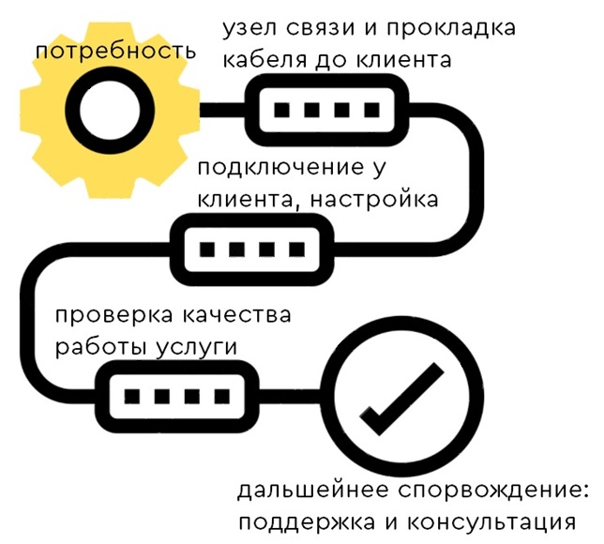
Мы – мультисервисный
оператор
связи
Предоставляем телекоммуникационные
услуги на базе собственной
магистральной и опорной сетей

Slide 3


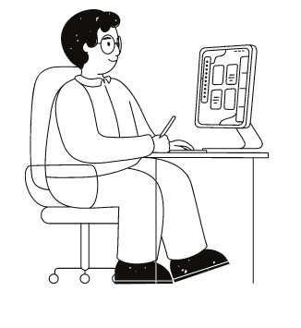
ПРОБЛЕМАТИКА:
Быстрый темп роста компании на 20% ежегодно сопровождается затратами на обеспечение сотрудников орг.техникой и софтом
Увеличение численности сотрудников требует оптимизации процесса ввода новичка в работу
Большая филиальная сеть и удаленный формат работы – нет объективных данных для оценки производительности сотрудников
Рост бизнеса и изменения внешней среды требуют качественно иного подхода к организации труда

Slide 4
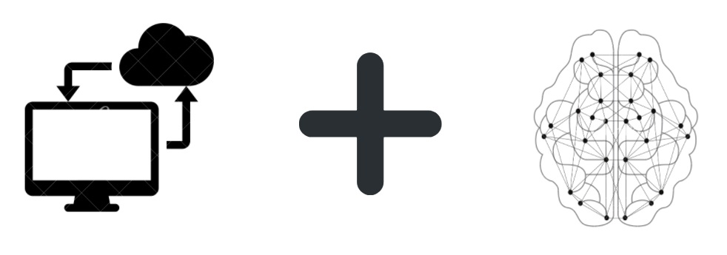
ПРЕДЛАГАЕМОЕ РЕШЕНИЕ
ОБЛАЧНАЯ ИНФРАСТРУКТУРА и НЕЙРОСЕТЬ
Создание виртуальных машин для сотрудников в любой точке мира
Анализ операций сотрудника для выделения мощностей и выработки рекомендаций для руководства

Slide 5
ЧТО ИЗМЕНИТ ОБЛАЧНАЯ ИНФРАСТРУКТУРА?
Использование облачной инфраструктуры
Стандартный сценарий
Покупка мощного ПК
Работа системного администратора по сборке и настройке ПК
Выдача стандартного ПК
Вход на облачный сервис и выбор софта
Старт работы
2 рабочих дня
45 000 руб/рабочее место
Старт работы
0,3 рабочих дня
25 000 руб/рабочее место
Обслуживание ПК только внутренними ресурсами
Быстрое моральное устаревание
Обслуживание ПК на аутсорс без риска утечки данных
Мощность и возраст техники не влияет на производительность и комфорт сотрудника
Модернизация
3 года цикл работы
3 000 руб/год обслуживание
Модернизация
5-7 лет (срок службы)
1 250 руб/год обслуживание

Slide 6
ЧТО ИЗМЕНИТ НЕЙРОСЕТЬ?
Стандартное управление производительностью
Система управления с использованием нейросети
Софт фиксирует только целевые действия сотрудника для управленческой отчетности
Инструмент анализа эффективности – обратная связь от сотрудников
Разнообразие софта не позволяет автоматически составить фото рабочего дня
Облачный сервис фиксирует любое действие сотрудника на уровне ПК
Система собирает большие данные и на их основе нейросеть дает рекомендации по повышению эффективности работы
Итог
Итог
Субъективная оценка
Нет целостной картины
Низкая скорость принятия решений
Решения на основе объективных данных
Полная картинка рабочего дня любого сотрудника компании
Оперативность в принятии управленческих решений

Slide 7

УПРАВЛЕНИЕ РИСКАМИ
Риски | Сокращение рисков
Появление новой технологии «Денег вложили, а у вас не взлетело…» | Использование мощностей для существующих облачных сервисов К Телеком Диверсификация проекта – создание других облачных сервисов для бизнеса (мы затрагиваем 1 из 100)
Сопротивление сотрудников «Опять что-то усложнили, ну сколько можно…» «Следите за мной и отправляете данные в Америку» | Система работает в «фоновом режиме» и не требует участия сотрудника Простой интерфейс и легкость взаимодействия
Зависимость работы от Интернета «Че так медленно?» | Собственная инфраструктура «близко» к пользователю Резервный канал связи на случай апокалипсиса
Большой срок окупаемости инвестиций в «железо» «Где деньги, ребята?» | Монетизация сервиса –создание продукта для клиентов b2b-сегмента

Slide 8

МОНЕТИЗАЦИЯ ПРОЕКТА
Монетизация проекта:
упаковка продукта и выход на b2b-рынок
Эффективность проекта
+
Внутренняя экспертиза
=
Что мы предлагаем?
Облачная инфраструктура для быстрого старта бизнеса или расширения компании без инвестиций.
Софт по подписке для сокращения затрат на покупку лицензий.
Интеллектуальная система управления для повышения эффективности работы компании.
Для кого?
Стартапы, которым необходимо запустить работу без вложения средств.
Средний и крупный бизнес, который занимается оптимизацией затрат и бизнес-процессов.
Почему мы?
Шэринговая бизнес-модель: платишь только за то, чем пользуешься
Собственная инфраструктура закрывает весь путь от «облака» до клиента, всё под ключ от одного поставщика

Slide 9


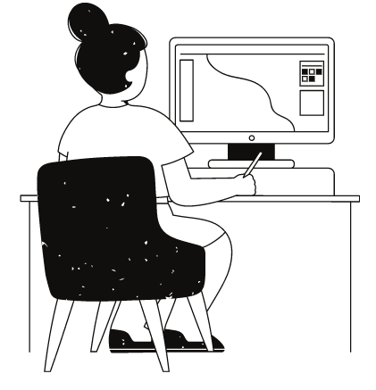
ВОЗМОЖНОСТИ ПРОДУКТА
Стартап
Облачный гейминг
Фриланс

Slide 10




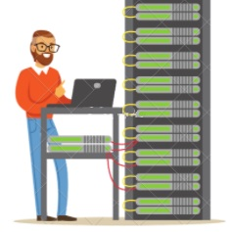


КОМАНДА ПРОЕКТА
маркетолог
Центр обучения
менеджер проекта
специалист
по нейросетям
инженер
разработчики
аналитик

Slide 11
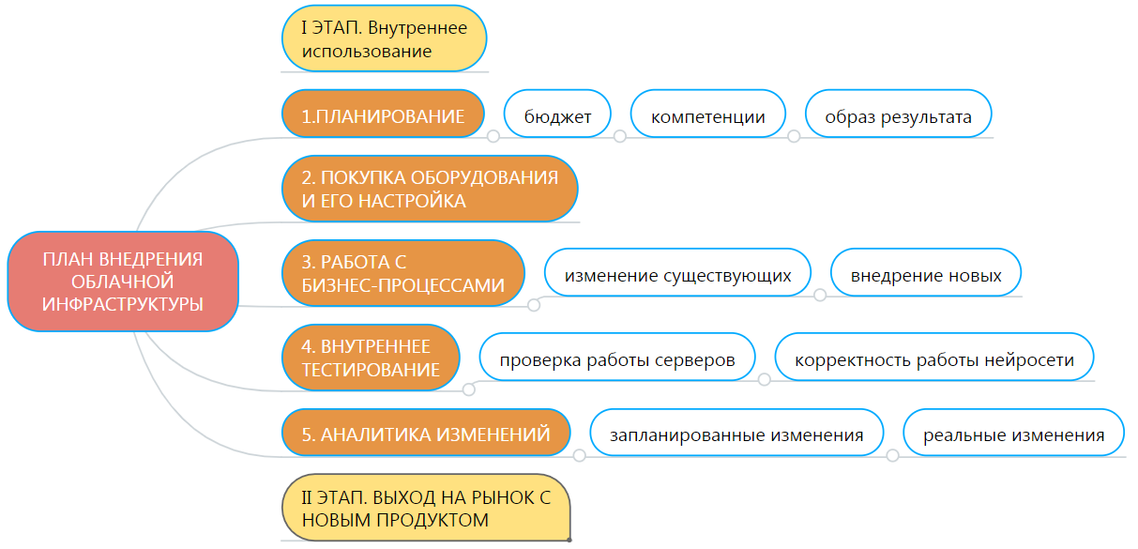
ПЛАН ВНЕДРЕНИЯ ОБЛАЧНОЙ
ИНФРАСТРУКТУРЫ И НЕЙРОСЕТИ

Slide 12

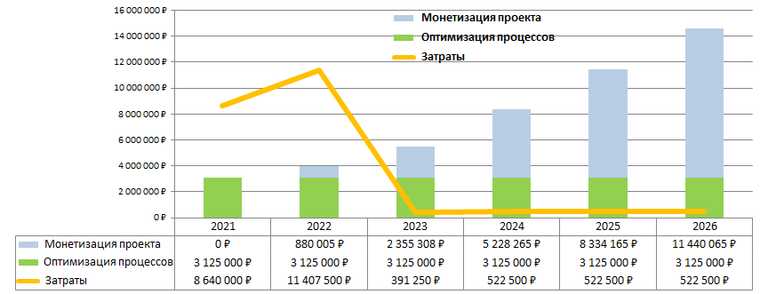
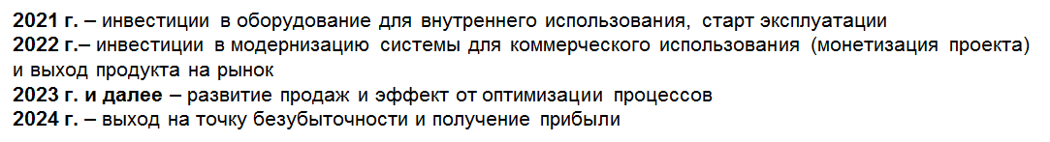
Экономическая модель проекта
Окупаемость проекта | -5 515 000 ₽ | -12 917 495 ₽ | -7 828 438 ₽ | 2 327 ₽ | 10 938 993 ₽ | 24 981 558 ₽

Slide 13
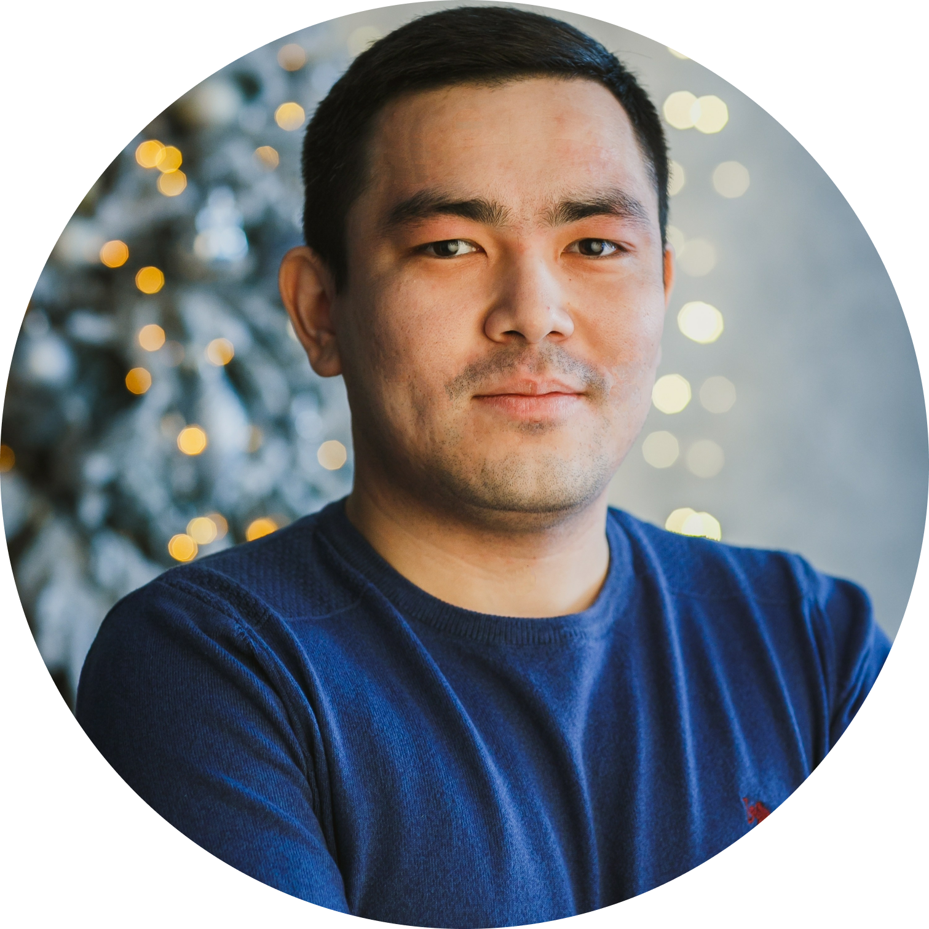
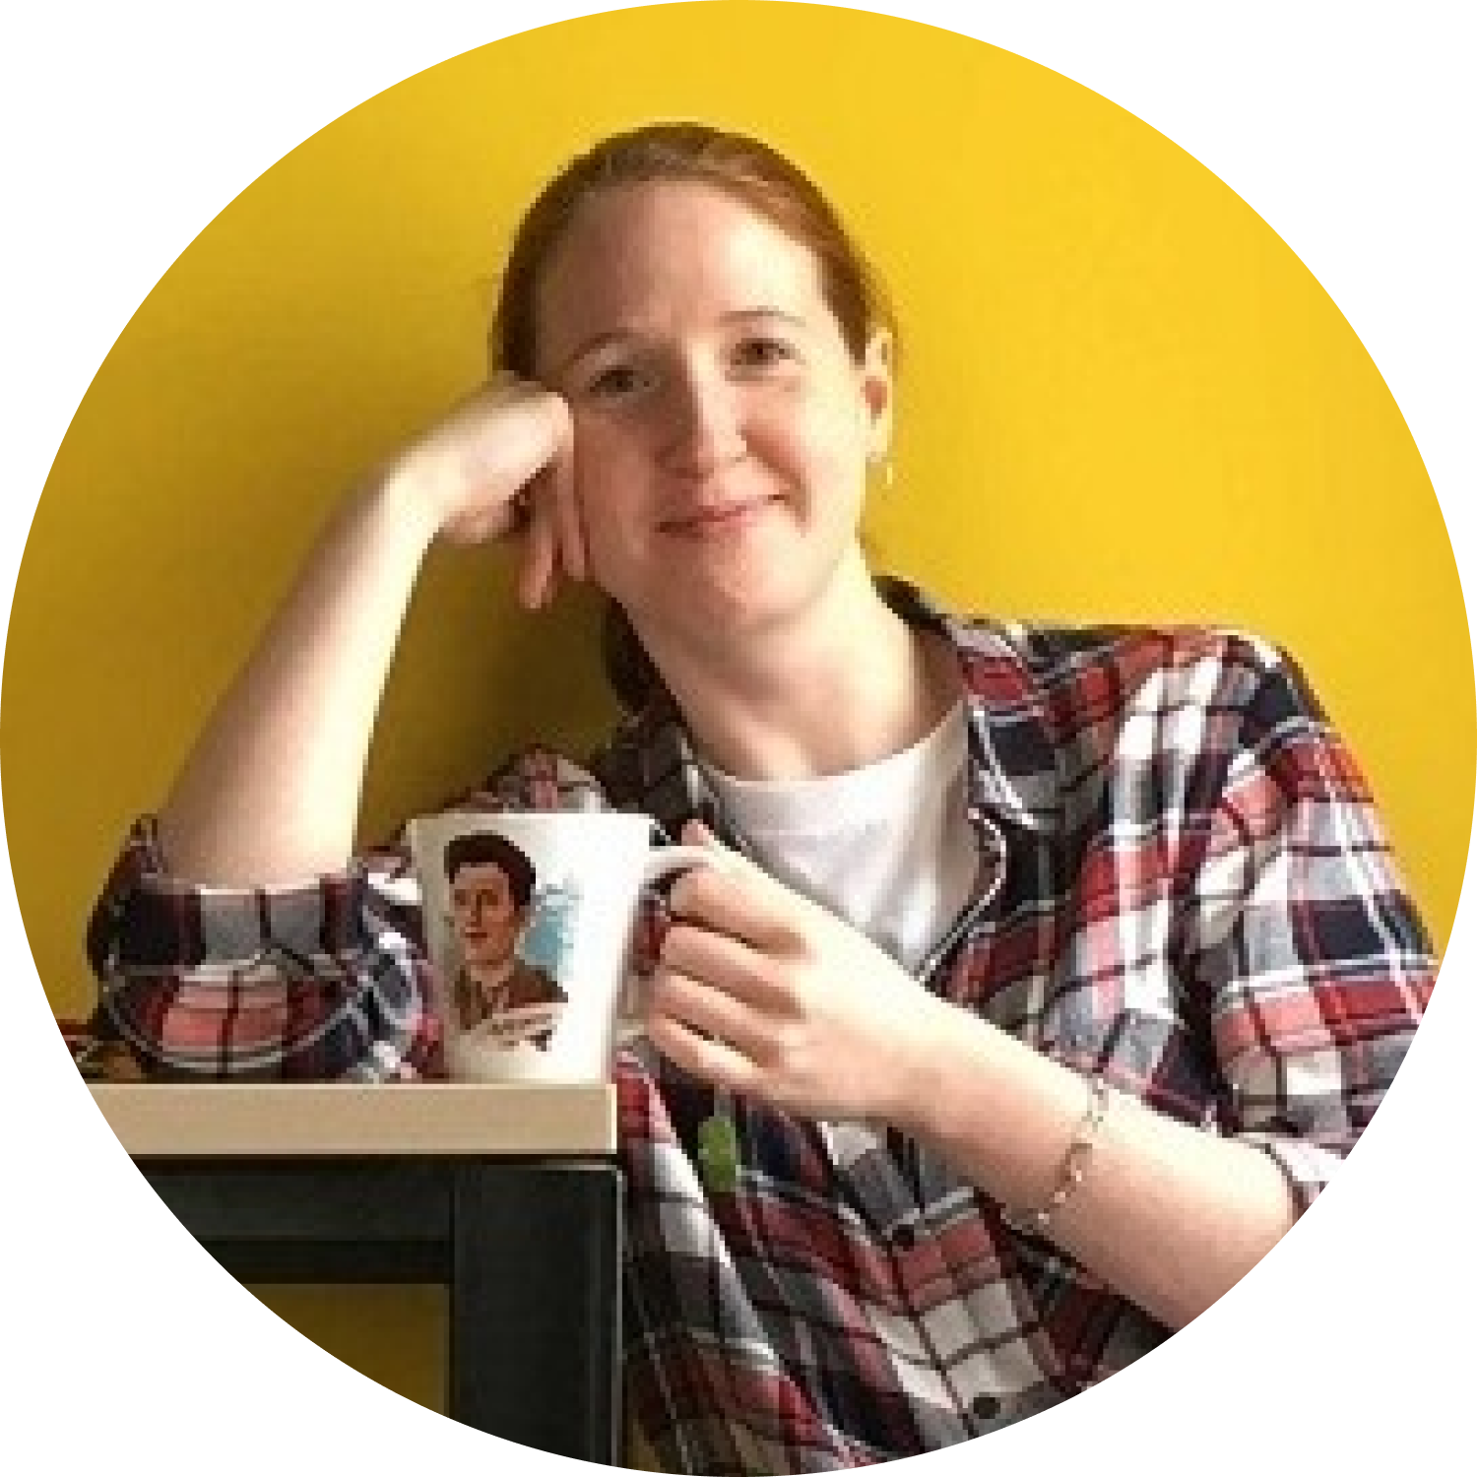
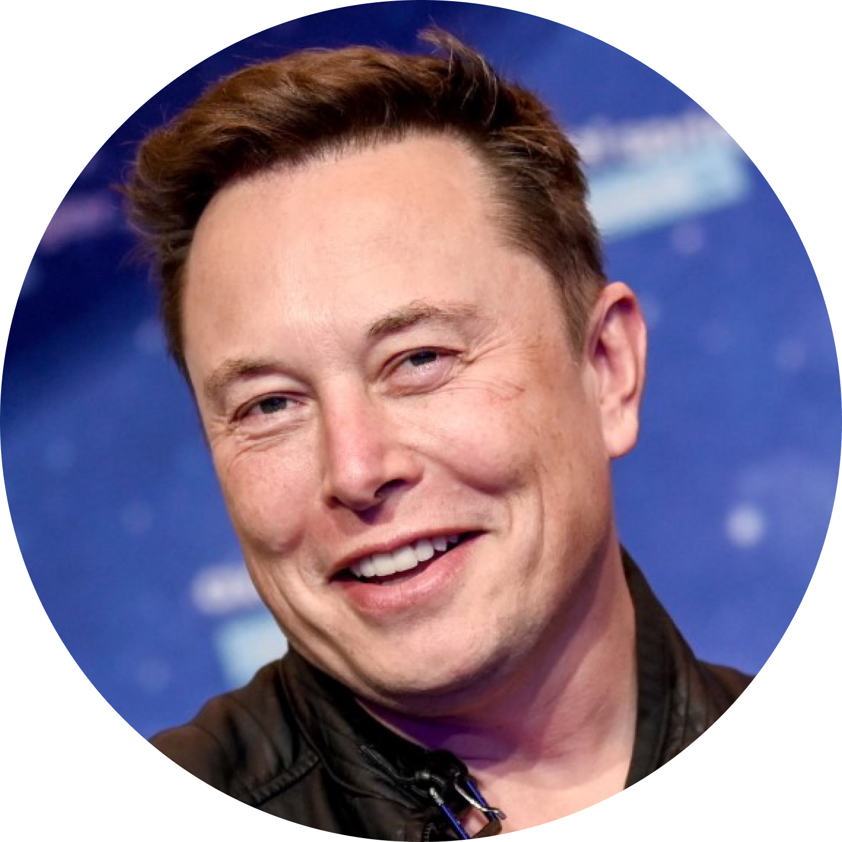
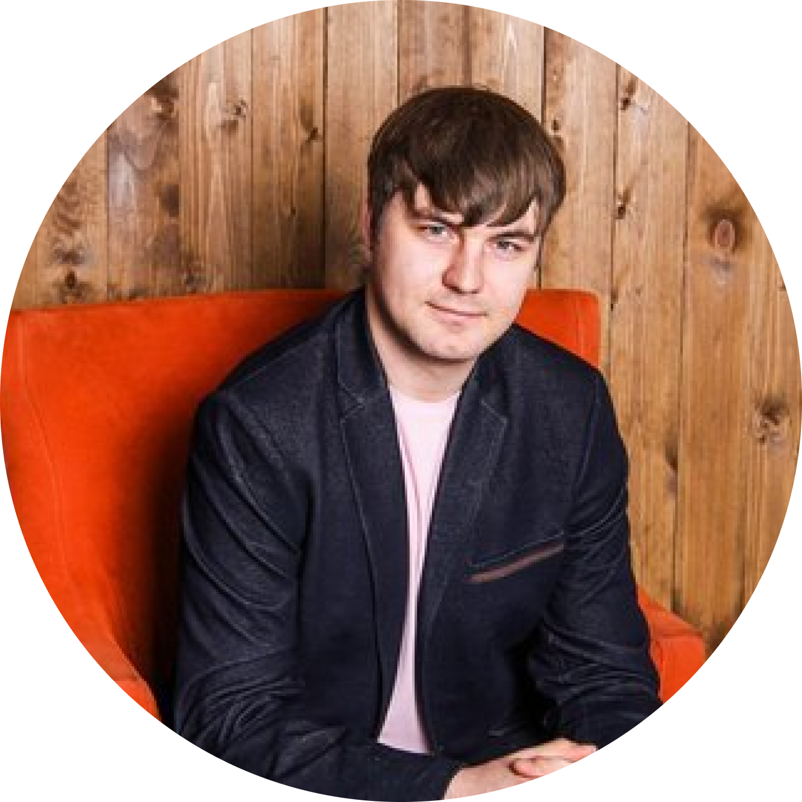
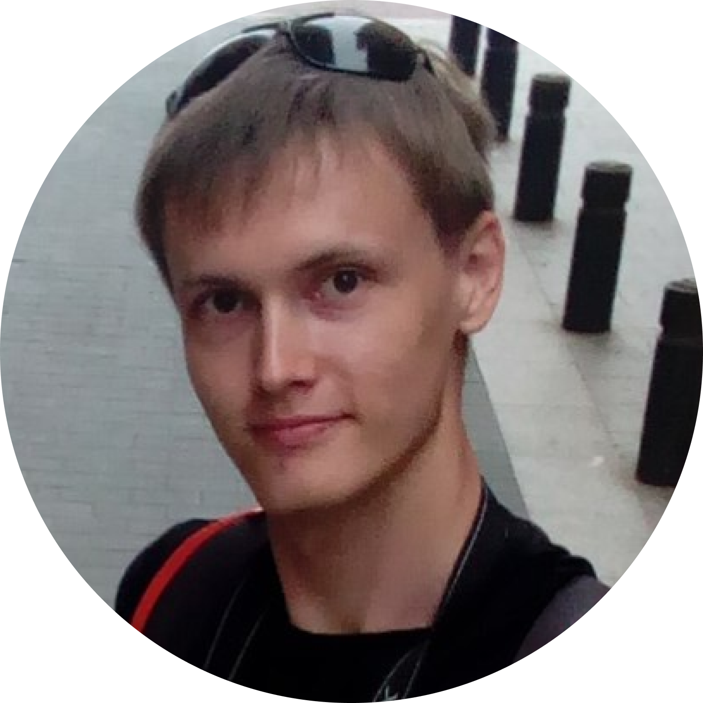
ПРОЕКТ ПОДГОТОВИЛИ
Буканов Руслан продуктовые аналитик
Ильина Ольга
специалист ОАиК
Неверов Михаил
стажер
Никитин Алексей
разработчик
Бабин Максим
менеджер проектов

Slide 14


КАК ТЕБЕ ТАКОЕ, ИЛОН МАСК?

